Slide 1


Astronomía para poetas (2014)
Unidad: 01
Clase: 03
Fecha: 20141017J
Contenido: La Tierra se mueve
Web: http://halley.uis.edu.co/astronomia
Archivo: 20141017J-HA-La_Tierra_se_mueve.opd

Slide 2
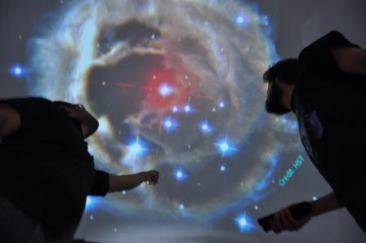
En el episodio anterior

Slide 3
V838 Monocerotis

Slide 4
Cursada
contenido programático → unidades
  U01: Introducción a la Astronomía y Mecánica Celeste
  U02: Instrumentación, Observación y registro
  U03: Astronomía Estelar
  U04: Astronomía Planetaria y Astrobiología
  U05: Astronomía Galáctica
  U06: Astronomía Extragaláctica, Astropartículas y Cosmología

Slide 5
La encuesta de inicio!
Necesitamos conocerlos mejor
Encuesta: http://bit.ly/ZYaSDl
También se ingresa desde el Blog
La encuesta es anónima.
Por favor, si aún no lo hicieron, completarla durante esta semana
Sirve también como registro de inscripciones (para compararlo con la lista que da la UIS)

Slide 6
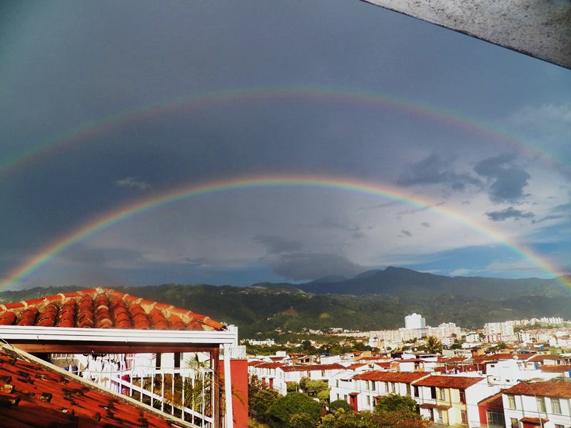
Arcoiris

Slide 7
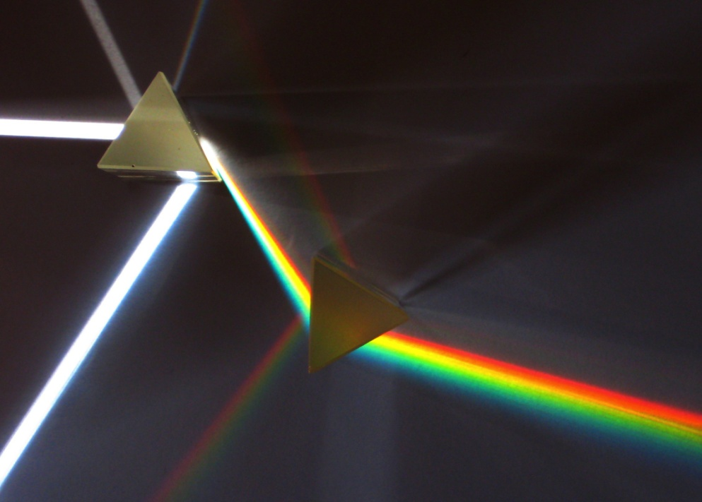
¿De que color es la luz blanca?

Slide 8
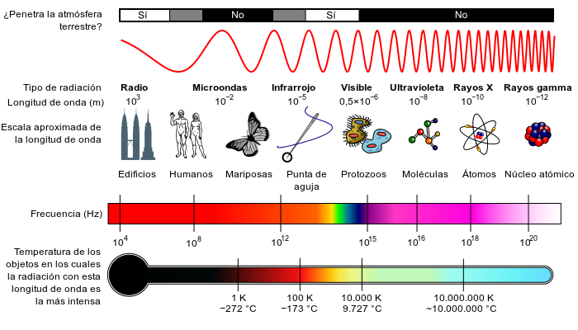
Distintas formas de observar al Universo

Slide 9
¿Latitud, Longitud, Altitud? ← La Tierra es curva
¿Cómo nos ubicamos en la Tierra?
Que nos dice la Geología:
  La Tierra tiene forma de “Geoide”
  “Geoide” significa “La forma de la Tierra”
  es decir: “La Tierra tiene la forma de la Tierra”
  Gracias por la magia
La Tierra es un esferoide de revolución, con un ligero achatamiento en los polos:

Slide 10
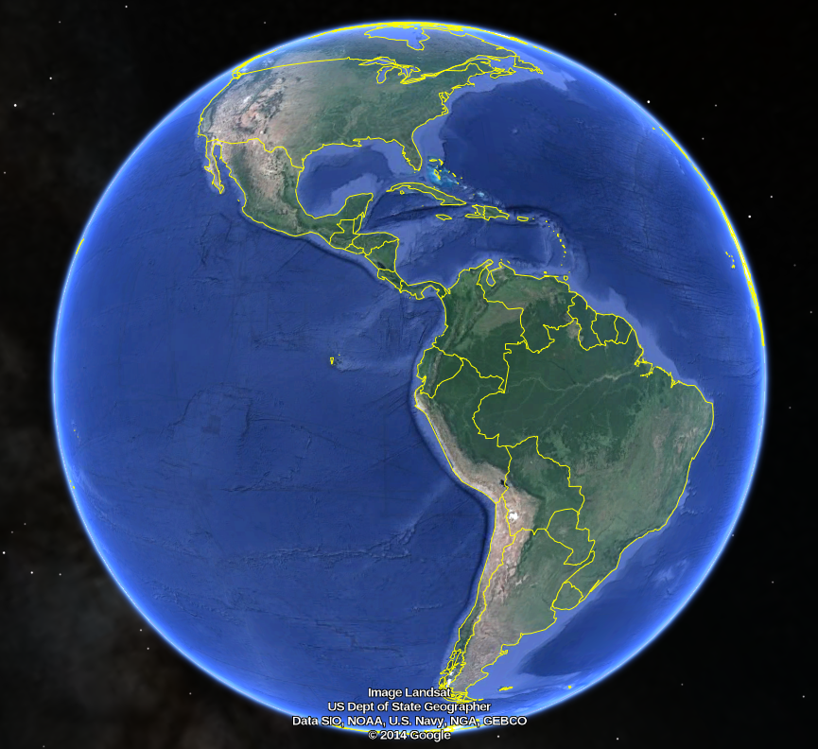
Gravedad + Rotación = Achatamiento
R_{p} = 6356.8 km
R_{e} = 6371.0 km
R_{e} = 6378.1 km
Otros cuerpos: Júpiter=1/16, Saturno=1/10, Luna = 1/900, Sol < 1/1000

Slide 11
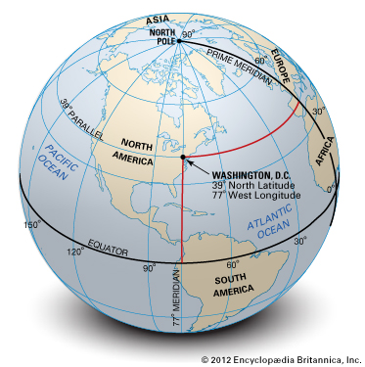
El sistema de coordenadas
En el espacio tridimensional, necesitamos 3 números (coordenadas) para ubicar la posición de un objeto
Esos tres números se miden respecto a un “origen de coordenadas”
Sistema de Coordenadas Geográficas
  Latitud ϕ: Posición Norte-Sur
  0°=Ecuador, +90°=P. Norte, -90°=P. Sur
  Longitud λ: Posición Este-Oeste
  0°=Greenwich, + hacia el Este, - hacia el Oeste
  Altitud A: Posición vertical. Altura respecto
  al Geoide (metros sobre el nivel del mar, m s.n.m.)

Slide 12
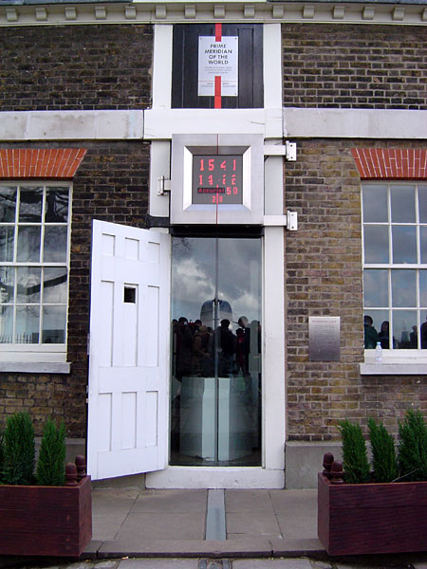
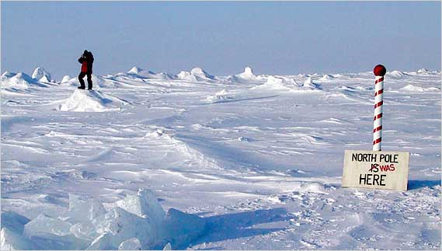
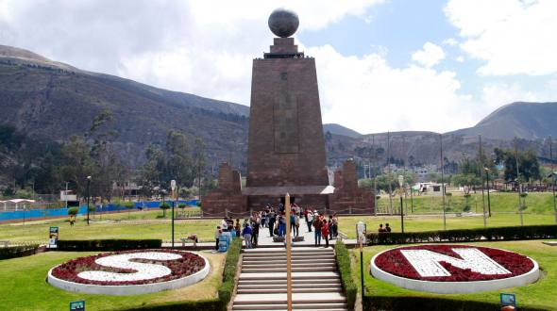
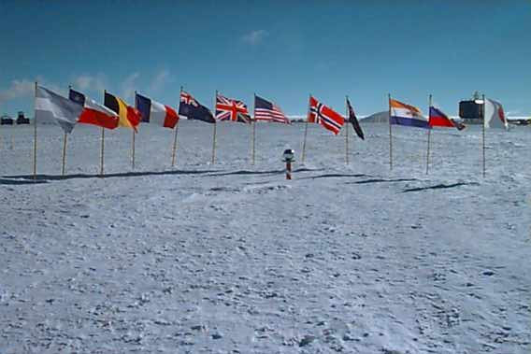
Paralelos y Meridianos
Paralelos:
  Círculos “paralelos” al ecuador
  Sobre un paralelo, la latitud es constante
  Ecuador: paralelo principal
Meridianos:
  Semicírculos que conectan los polos uniendo puntos de igual longitud
  Por construcción, en un meridiano la longitud es constante
  Greenwich es el Meridiano Principal (1884)

Slide 13
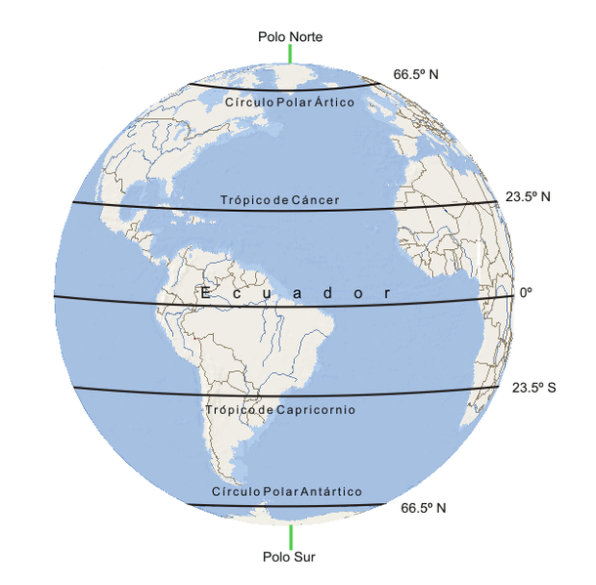
Círculos principales y clima
Región Polar
“ártico”
Siempre hace frío
Marcada presencia de
“Estaciones”
Región Subtropical
Norte
Región Tropical
Temporadas
Región Subtropical
Sur
Marcada presencia de
“Estaciones”
Región Polar
“Antártica”
Siempre hace frío

Slide 14
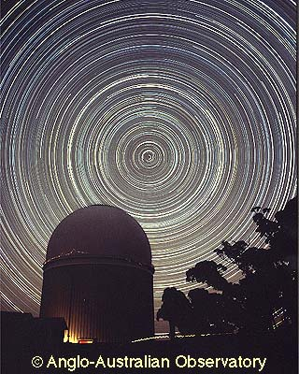
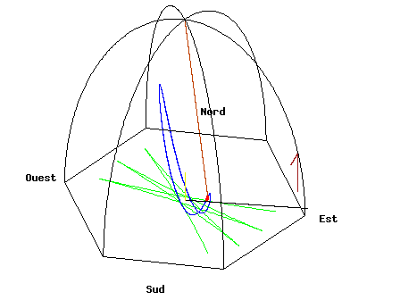
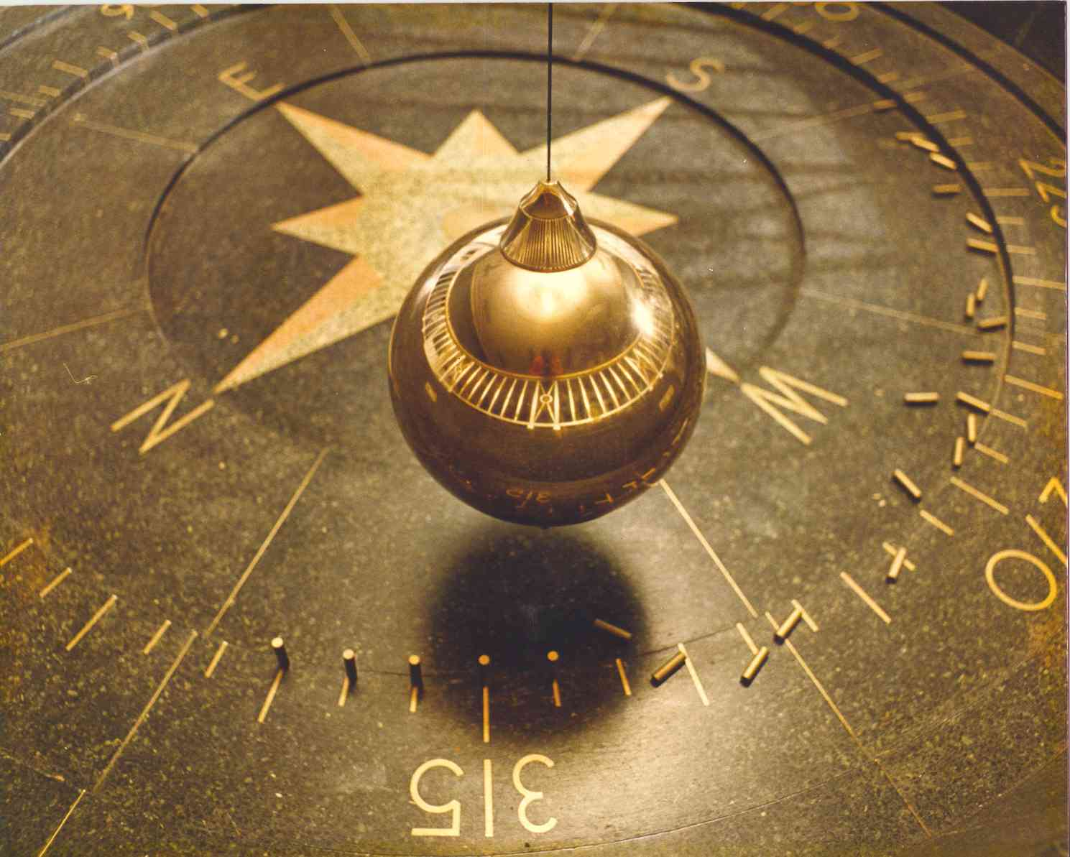
La Tierra rota sobre su eje

Slide 15
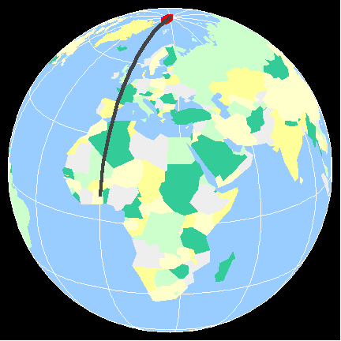
2) La Tierra gira

Slide 16
Efecto Coriolis

Slide 17
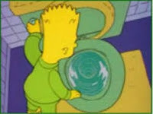
Esto no funciona

Slide 18
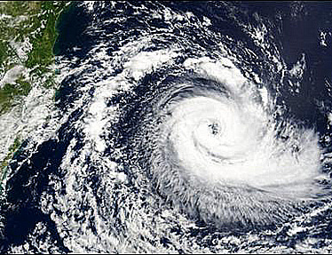
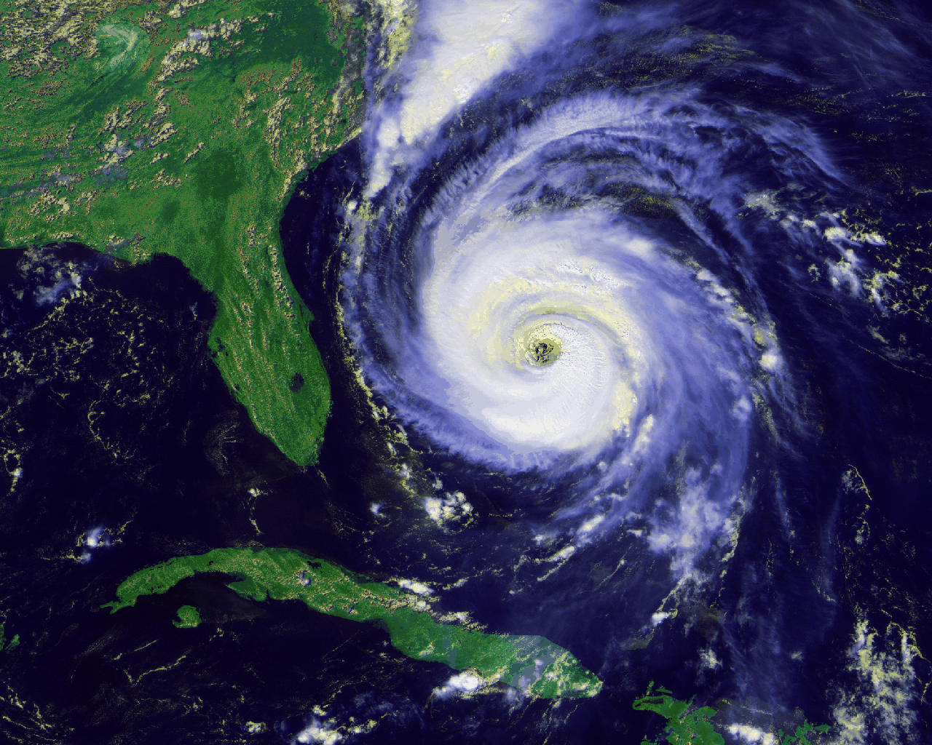
¿Inodoro cósmico?
Sur
Norte

Slide 19
Polos y ecuador celeste
Polo Sur celeste
Esfera celeste: esfera imaginaria por donde en apariencia se mueven los astros
Polos celeste: intersección del eje de la Tierra con la esfera celeste
Ecuador celeste: proyección del ecuador sobre la esfera celeste

Slide 20
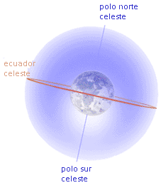
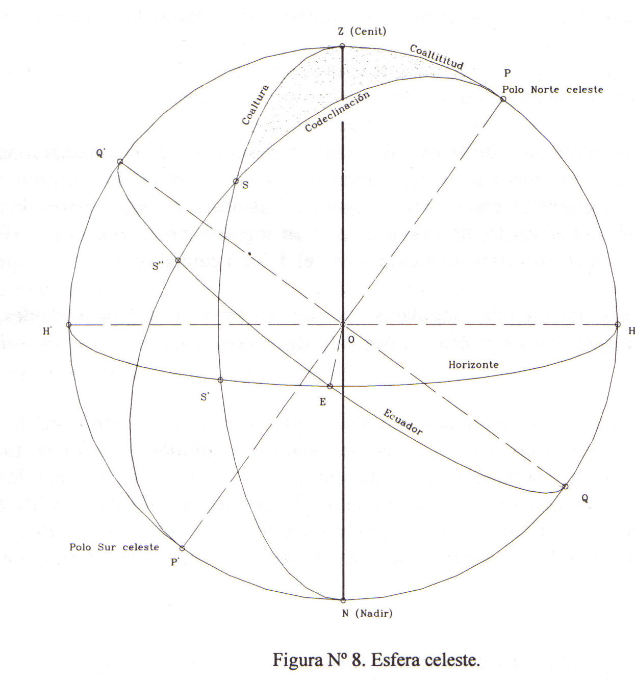
La esfera celeste
Zenith
Polo Sur (P’)
Norte (N)
Sur (S)
Horizonte
Oeste (O)
Ecuador
Polo Norte (P)
Nadir

Slide 21
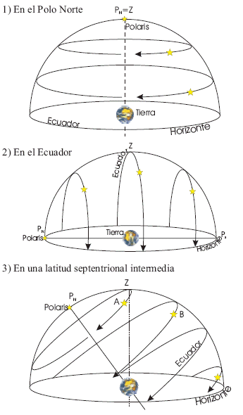
Polos y ecuador celeste
Polo Sur celeste
Latitud del lugar

Slide 22
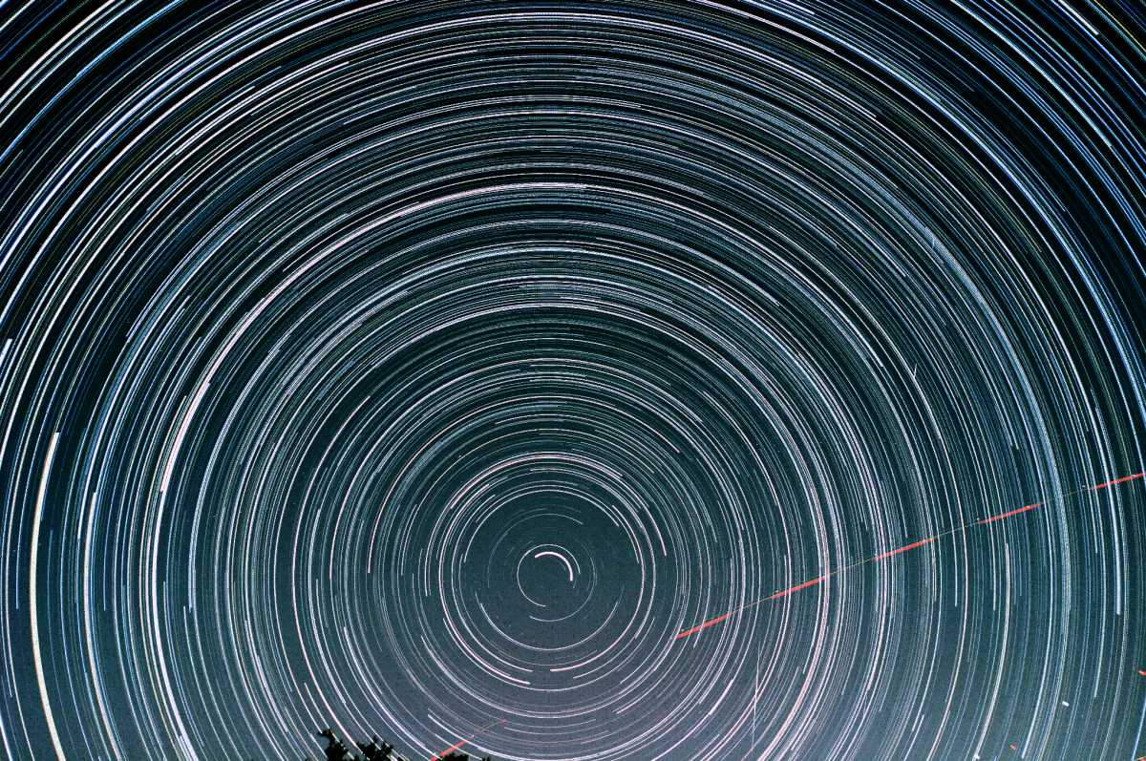
En los polos

Slide 23
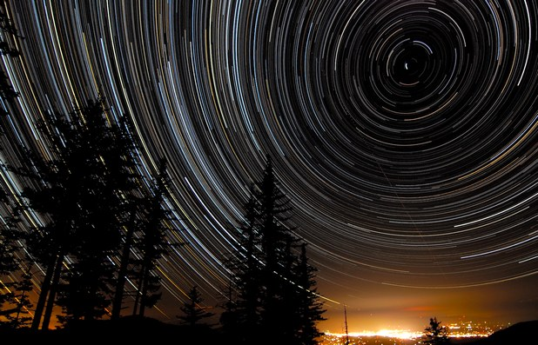
Hemisferio Norte

Slide 24
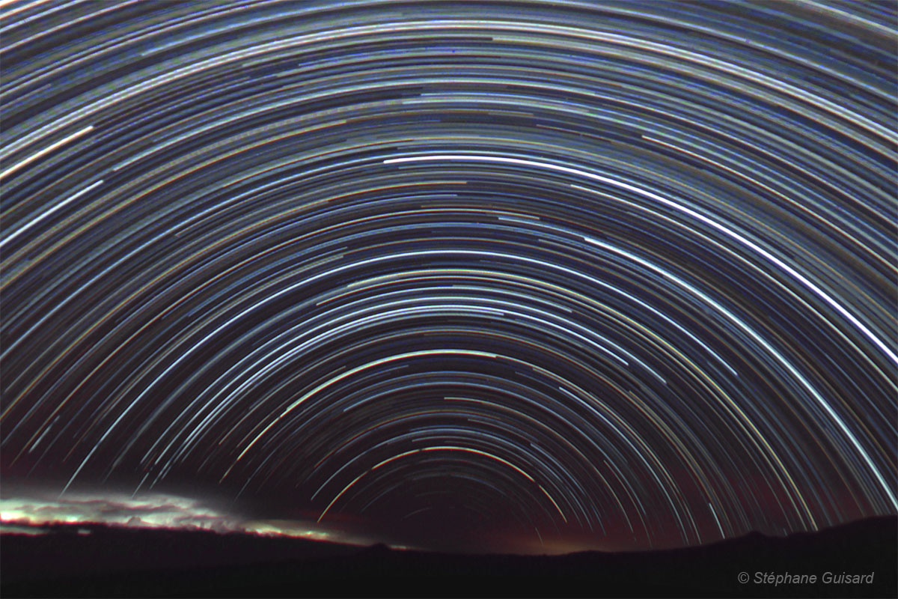
Ecuador

Slide 25
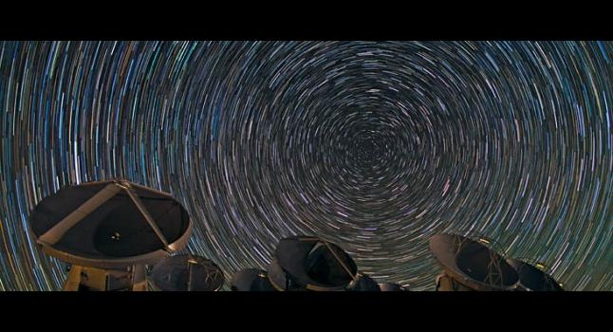
Hemisferio Sur

Slide 26
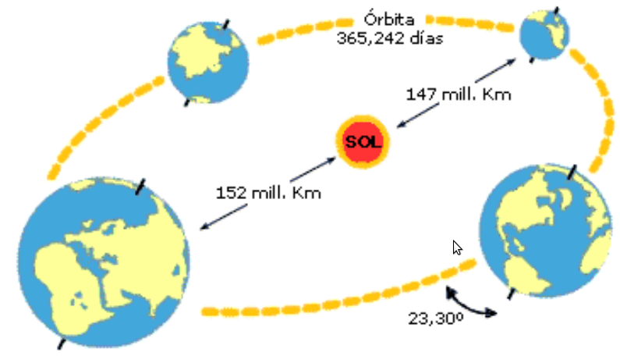
3) La Tierra rota alrededor del Sol

Slide 27
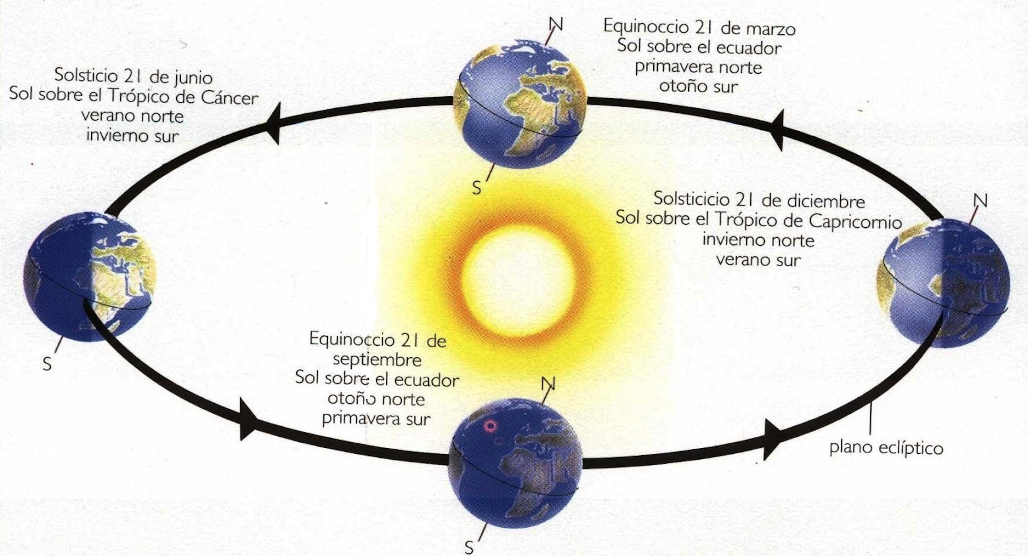
Las Estaciones

Slide 28
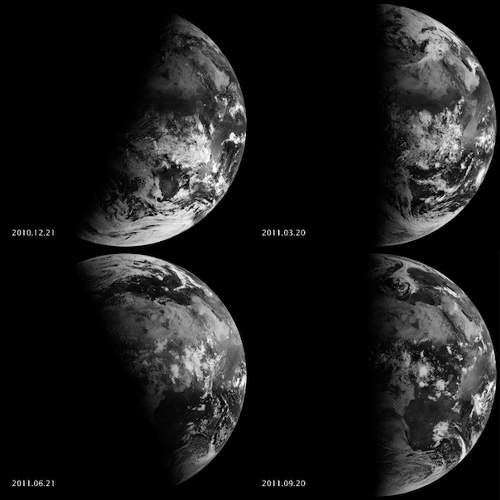
La Tierra se mueve alrededor del Sol

Slide 29
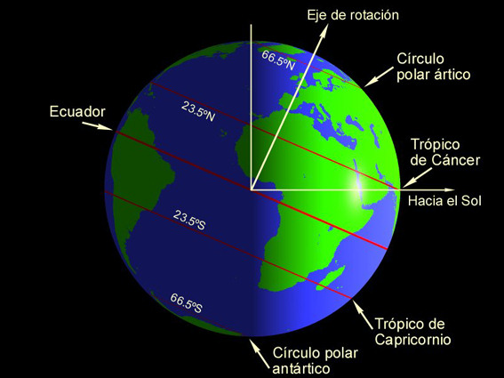
Las estaciones

Slide 30
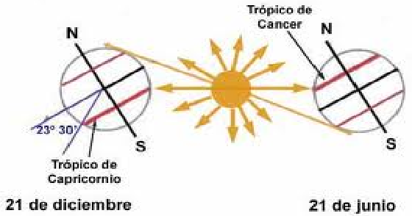
Las estaciones

Slide 31
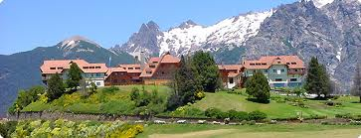
Las estaciones

Slide 32
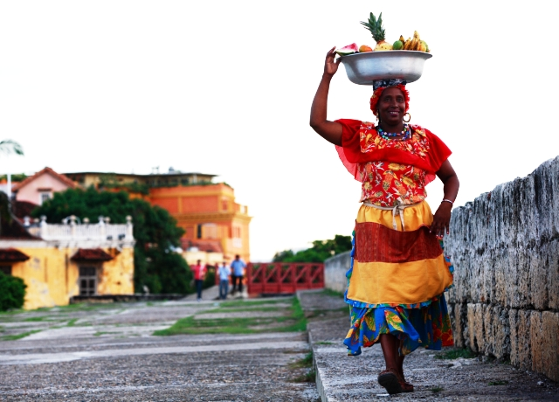
Las estaciones

Slide 33
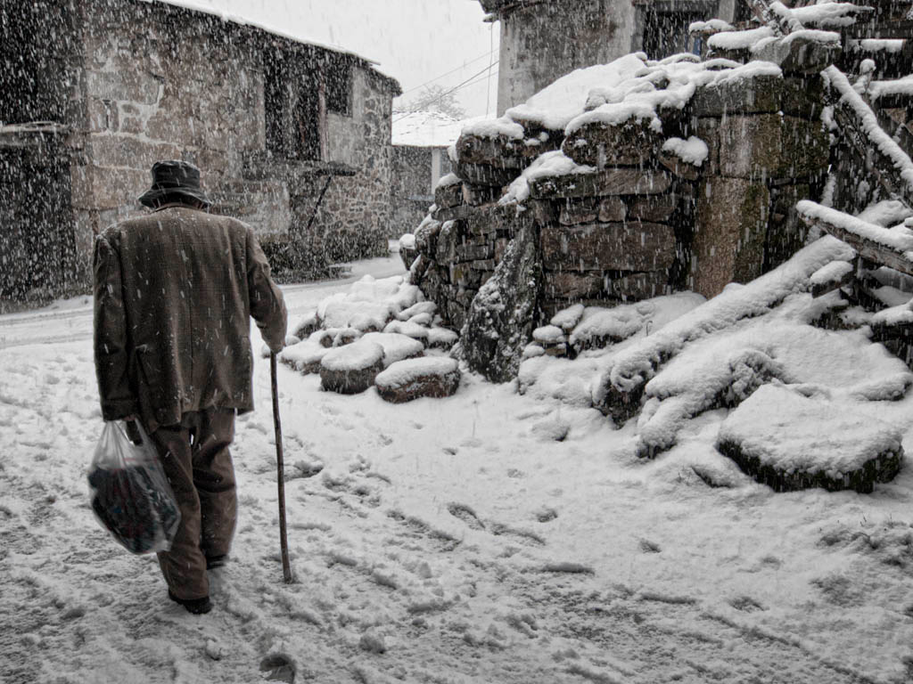
Las estaciones

Slide 34
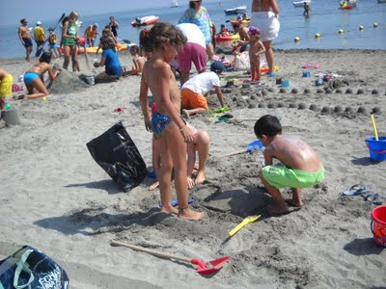
Las estaciones

Slide 35
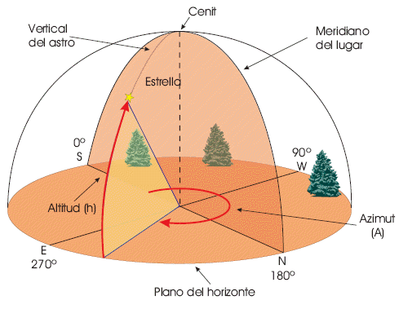
Coordenadas horizontales

